Slide 1







TRƯỜNG TIỂU HỌC ĐOÀN KẾT
NHIỆT LIỆT CHÀO MỪNG CÁC THẦY CÔ GIÁO!
VỀ DỰ TIẾT HỌC
Toán

Slide 2


KHỞI ĐỘNG

Slide 3

Nêu quy tắc và công thức tính diện tích xung quanh và diện tích toàn phần của hình lập phương?
Notes:
Nêu cách tính DTXQ và DTTP của HLP?
Cần lưu ý gì khi tính DTXQ và DTTP ở bài 1? Cần đổi về 1 đơn vị đo.

Slide 4


LUYỆN TẬP
Trang 112 - 113

Slide 5



Yêu cầu cần đạt
- Biết cách tính diện tích xung quanh và diện tích toàn phần của hình lập phương.
- Vận dụng để tính diện tích xung quanh và diện tích toàn phần của hình lập phương trong một số trường hợp đơn giản.

Slide 6





THỰC HÀNH

Slide 7
Bài 1: Tính diện tích xung quanh và diện tích toàn phần của hình lập phương có cạnh 2m 5cm.
2m 5cm
Notes:
Nêu cách tính DTXQ và DTTP của HLP?
Cần lưu ý gì khi tính DTXQ và DTTP ở bài 1? Cần đổi về 1 đơn vị đo.

Slide 8
Bài 2: Mảnh bìa nào dưới đây có thể gấp được một hình lập phương ?
1cm
1cm
1cm
1cm
1cm
1cm
Hình 1
1cm
1cm
1cm
Hình 2
1cm
1cm
1cm
1cm
1cm
Hình 3
1cm
Hình 4

Slide 9
1cm
1cm
1cm
1cm
1cm
1cm
1cm
Hình 3
Hình 4
1cm

Slide 10
Mọi mảnh bìa (6 hình vuông bằng nhau) gồm có một dãy hình vuông ở giữa, 1 hình vuông ở phía trên, 1 hình vuông ở phía dưới đều có thể gấp lại thành một hình lập phương.

Slide 11
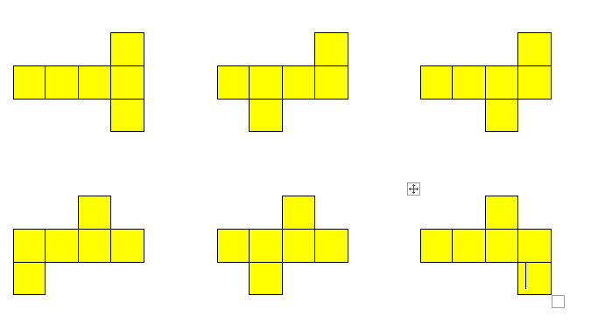
Các mảnh bìa dưới đây đều có thể gấp được một hình lập phương:

Slide 12
Bài 3: Đúng ghi Đ , sai ghi S:
10cm
5cm
B
A
a. Diện tích xung quanh của hình lập phương A gấp 2 lần diện tích xung quanh của hình lập phương B
b. Diện tích xung quanh của hình lập phương A gấp 4 lần diện tích xung quanh của hình lập phương B
c. Diện tích toàn phần của hình lập phương A gấp 2 lần diện tích toàn phần của hình lập phương B
d. Diện tích toàn phần của hình lập phương A gấp 4 lần diện tích toàn phần của hình lập phương B
S
Đ
S
Đ
Notes:
Chốt: Làm thế nào để so sánh được diện tích 2 hình lập phương? (Thực hiện tính sau đó so sánh)

Slide 13
VẬN DỤNG

Slide 14
KIẾN THỨC CẦN GHI NHỚ
Muốn tính diện tích xung quanh của hình lập phương, ta lấy diện tích một mặt nhân với 4. Muốn tính diện tích toàn phần của hình lập phương, ta lấy diện tích một mặt nhân với 6.

Slide 15
KIẾN THỨC CẦN GHI NHỚ
Công thức tổng quát:
Sxq = (a × a) × 4 ; Stp = (a × a) × 6.
a × a = Sxq : 4.
a × a = Stp : 6.
(Sxq là diện tích xung quanh hình lập phương; Stp là diện tích toàn phần hình lập phương; a là độ dài cạnh hình lập phương.)

Slide 16

Đánh giá
- Biết cách tính diện tích xung quanh và diện tích toàn phần của hình lập phương.
- Vận dụng để tính diện tích xung quanh và diện tích toàn phần của hình lập phương trong một số trường hợp đơn giản.

Slide 17
Dặn dò
Chuẩn bị bài: Luyện tập chung

Slide 18








Kính chúc quý thầy cô giáo mạnh khỏe
Chúc các em học sinh chăm ngoan học giỏi!

